Slide 1
THRIVE TO
STABILIZE
都市計画マスタープラン演習3班
出本大起,高橋南織,西原梨沙子,
酒井佑,中山凜空,岡野勇太,菅野恭花(TA)

Slide 2
目次
0.
背景
基本構想・施策
地区別構想・施策
中央地区
北部地区
南部地区
新治地区
まとめ

Slide 3
目次
0.
背景
基本構想・施策
地区別構想・施策
中央地区
北部地区
南部地区
新治地区
まとめ

Slide 4
背景/人口
1.
総人口の減少
生産年齢人口割合の 減少
60.9%
51.6%
土浦市. (2020). 第２期土浦市まち・ひと・しごと創生 人口ビジョン. https://www.city.tsuchiura.lg.jp/data/doc/1585709381_doc_3_0.pdf
Notes:
まずは土浦市の背景です。土浦市では総人口が減少し、総人口に占める生産年齢人口の割合も減少しています。

Slide 5
背景/財政
1.
高齢化に伴う扶助費の増加
公共施設の 改修・更新への対応
人口/財政ともに 厳しい状況が続く
公共施設の維持について
対象施設を計画期間まで維持していくために
必要な改修・更新費は、年平均 31.6 億円であり、
直近 5 年間の大規模新規事業を除く
投資的経費 17.0 億円と比較すると
年間 14.6 億円が不足
することとなります。
引用元: 土浦市.(2021).土浦市公共施設等総合管理計画 改訂版.
https://www.city.tsuchiura.lg.jp/data/doc/1645678880_doc_3_0.pdf
Notes:
人口減少のため税収増が見込めない中、高齢化に伴う扶助費が増加する見通しです。さらに公共施設の改修や更新にも対応する必要もあります。
このように、土浦市では、人口・財政ともに厳しい状況が続いています。

Slide 6
背景
1.
人口維持
財政維持
魅力向上
土浦市が持続するために これらを一体的に 行うことが重要
財政
維持
人口
維持
魅力
向上
Notes:
このような背景から土浦市は人口維持・財政維持、そしてこれらを底支えする土浦市の魅力向上を一体的に行っていく必要があります。

Slide 7
基本構想・施策
2.
STABILIZE
拠点と交通の強化
効果的な支出
魅力向上
THRIVE
人口・財政の
安定
Notes:
そこで私たちは、効果的な支出・拠点と交通の強化によって土浦市の魅力向上、土浦市をTHRIVE:栄えさせることにより、STABILIZE:土浦市の人口と財政を安定させたいと考えます。

Slide 8
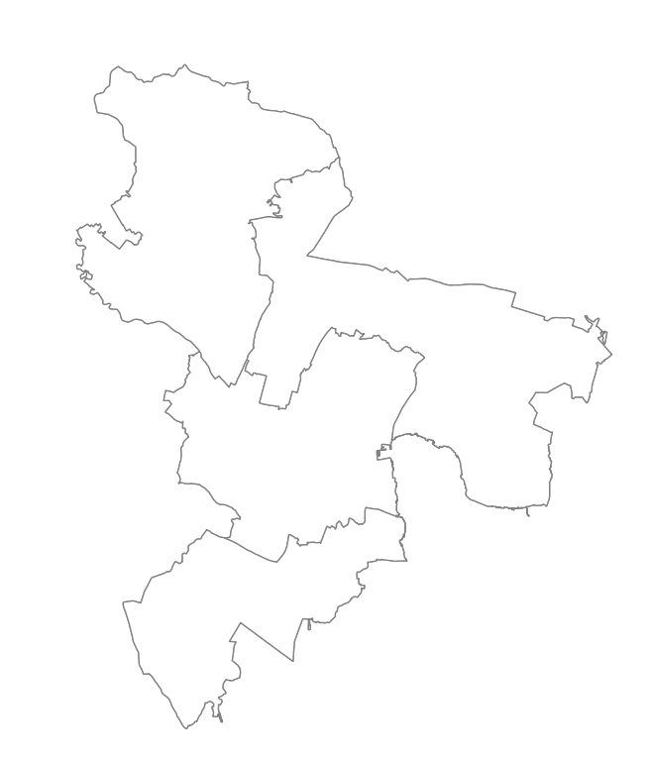
地区別構想・施策
2.
新治地区
持続可能なまち
北部地区
住み続けられるまち
中央地区
商業都市の象徴
南部地区
利便性の高い住みやすいまち
Notes:
こうした構想に基づき、土浦市の中央地区・北部地区・南部地区・新治地区それぞれについてこのように地区別構想を設定しました。

Slide 9
目次
0.
背景
基本構想・施策
地区別構想・施策
中央地区
北部地区
南部地区
新治地区
まとめ
Notes:
まずは中央地区についてです。

Slide 10
中央地区 構想・背景
3.1
構想
商業都市の象徴にふさわしい にぎわいある街へ
背景
中心市街地のにぎわい創出が課題
1989年以降中心市街地の商業施設が次々と閉館
2013年にはイトーヨーカドー土浦店が閉店
積極的に中心市街地へ 市内から/周辺自治体から人を呼び込む 効果的な施策が必要
Notes:
中央地区では、商業都市の象徴にふさわしいにぎわいあるまちを目指します。
背景として、中央地区では中心市街地のにぎわい創出が課題となっており、
積極的に中心市街地へ人を呼び込む効果的な施策が求められています。

Slide 11
中央地区 施策
3.1
TSUCHIURA BRT
土浦駅ーつくば駅間を結ぶBRT
土浦駅東口の再開発
Notes:
そこで私たちは土浦駅・つくば駅間を結ぶBRT、TSUCHIURA BRTと土浦駅東口の再開発を提案します。

Slide 12
TSUCHIURA BRT
3.1
T.BRT
Tsuchiura Bus Rapid Transit
土浦ーつくば間が
20分200円。
Notes:
まずはTSUCHIURA BRTについてです。

Slide 13
TSUCHIURA BRT
3.1
BRTとは？
次世代のバスシステム
速達性
定時性
輸送力
利便性
専用レーン・連接バスなど様々な工夫
国土交通省(2022)を参考に作成
Notes:
BRTとは、様々な工夫によって速達性や定時性、輸送力や利便性を高めた、次世代のバス輸送システムを指します。

Slide 14
TSUCHIURA BRT
3.1
土浦駅とつくば駅を
20分200円で結ぶ
土浦駅周辺の
拠点性向上
東口直結
つくば駅
土浦駅
土浦ニューウェイを
専用レーンとして活用
速達性・定時性向上
事業費削減
Notes:
今回はこのBRTを土浦駅・つくば駅間に採用します。土浦ニューウェイを専用レーンとして活用するなどの工夫で、様々なメリットを生み出します。

Slide 15
TSUCHIURA BRT 試算
3.1
総事業費は約50億円
TX土浦延伸の場合 約1400億円
土浦ニューウェイを 専用レーンとして活用
費用の圧縮が可能
国の1/2補助により 約25億円で導入可能
集約都市（コンパクトシティ） 形成支援事業
社会資本整備総合交付金 など
事業費の試算
項目 | 費用(億円)
走行区間・駅の整備 | 12
連接バスの導入 | 22
情報案内システム | 0.9
交通結節点の整備 | 7.8
その他 | 6.4
総費用(C) | 50.1
走行区間約10kmとして
新潟市(2013)を参考に試算
企業物価指数も考慮
Notes:
事業費の試算は以下の通りです。総事業費は約50億円、国の補助金により土浦市の負担は約25億円となる見通しです。

Slide 16
TSUCHIURA BRT 試算
3.1
便益の試算
項目 | 便益(億円)
時間短縮便益など | 86
供給者便益 | 6.8
総便益(B) | 92.8
総便益は約50億円
供給者便益もプラス
約4000人/日の利用者を見込む
TX土浦延伸では赤字
費用便益比は1.85
費用対効果の良い事業
総費用(C) | 50.1
費用便益比(B/C) | 1.85
15年間の便益
社会的割引率4%として計算
Notes:
また、収支についても、一日あたり約4000人の利用者が見込まれることもあり、黒字の見通しです。費用便益比からも費用対効果のよい事業であることがわかります。

Slide 17
TSUCHIURA BRT 効果
3.1
土浦駅周辺の
拠点性を高める
費用対効果の高い事業
つくば駅
土浦駅
Notes:
これらより、TSUCHIURA BRTは土浦駅周辺への人の流れを生み出す、費用対効果の高い事業であることがわかります。

Slide 18
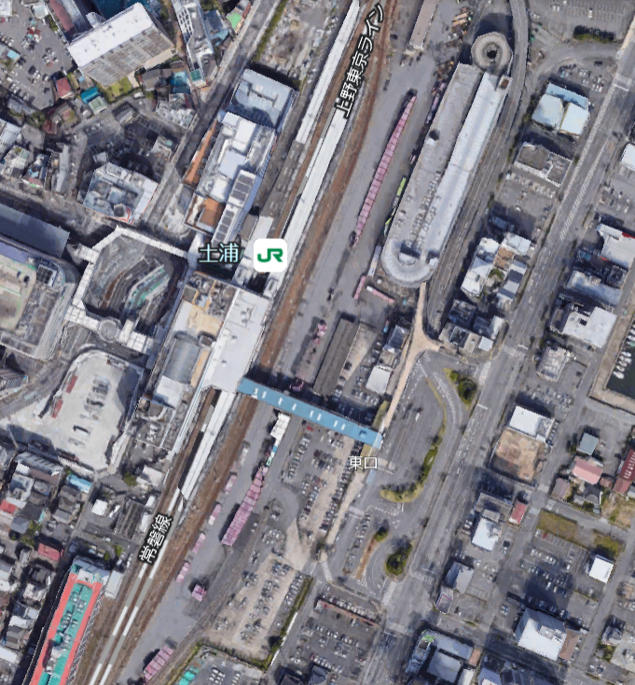
土浦駅東口 背景
3.1
現状:
主に駐車場として利用
・土浦市駅東駐車場
稼働率…26.1% (令和元年)
築年数…39年 (令和5年時点)
・西口は豊富な施設がある
・霞ヶ浦・りんりんロードと近い
賑わいを創出するような東口に
土浦市駅東駐車場
© Google
Notes:
次に、土浦駅東口についてです。現在、土浦駅の東口周辺の土地は主に駐車場として利用されています。その中の土浦市駅東駐車場については、稼働率の低さと老朽化が問題だと考えられます。東口は霞ケ浦やりんりんロードと近く、西口にはアルカス土浦をはじめとした施設が豊富にあり、これらの魅力を活かす形で賑わいを創出するような東口に再整備することを提案します。

Slide 19
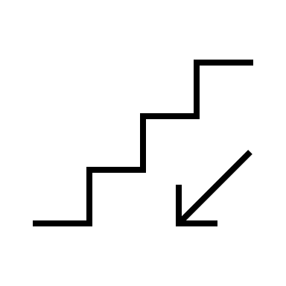
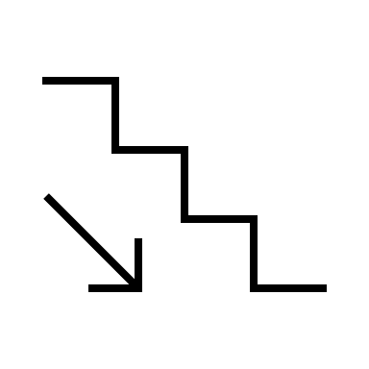
土浦駅東口 施策
3.1
④
BRT
1F~3F 商業施設・公共施設
4F~15F 宿泊施設
1F~2F 商業施設
3F~15F マンション
③
立体駐車場
②
広場
①
駐車場
①
②
③
④
© Google
Notes:
提案事業の内容としては、図のように、商業施設や公共施設、マンション、宿泊施設、立体駐車場、駅の通路と繋がる広場を整備します。広場の前方にあるロータリーにBRTが発着することで、各施設と広場、そしてBRTが一体的に開発されることになり、相乗効果が見込まれます。

Slide 20
土浦駅東口 施策の効果
3.1
施策 効果
公共施設
子育て支援
マンション
(駅から徒歩2分)
住民の増加
防災拠点
りんりんロード(霞ヶ浦方面)の出発地点としてふさわしい広場
*りんりんスクエア土浦[西口]
商業施設
商業・観光の拠点性の向上
宿泊施設
Notes:
公共施設として子育て支援・防災拠点としての機能を持たせ、駅に近い好立地にマンションを設置することで、住民増加の効果が期待されます。また、霞ヶ浦方面のりんりんロードの出発地点としてふさわしい広場を整備するとともに、商業施設や宿泊施設を充実させることで、商業・観光としての拠点性の向上が期待されます。

Slide 21
土浦駅東口 実現方法
3.1
SPCを活用した不動産特定共同事業(FTK)による駅前再整備事業
円滑な資金供給・民間資本の活用→土浦市の支出を抑える
総事業費: 約185億円
土浦市
国
金融機関
投資家
用地取得
補助金
テナント料
補助金
融資
匿名出資
解体
土地賃料
土浦駅東口
駐車場
民営駐車場
特別目的会社(FTK特例事業者)
工事請負契約
定期建物賃貸借契約
事業スキームの
イメージ
建設企業
運営事業者等
Notes:
事業手法としては、SPCを活用した不動産特定共同事業を提案します。この事業手法にすることで、円滑な資金供給・民間資本の活用が可能となり、土浦市の支出を抑えることに繋がります。図のような事業スキームで、総事業費は約185億円と見込まれます。

Slide 22
中央地区
3.1
TSUCHIURA
BRT
土浦駅東口
再開発
×
土浦市の象徴となる拠点へ
Notes:
以上のようにTSUCHIURA BRTと土浦駅東口の再開発によって、土浦市の新たな象徴となることを目指します。

Slide 23
目次
0.
背景
基本構想・施策
地区別構想・施策
中央地区
北部地区
南部地区
新治地区
まとめ
Notes:
次は北部地区についての提案です。

Slide 24
北部地区 構想・背景
3.2
構想
市街化調整区域に遍在する施設を市街化区域に集約し、
どの世代にとっても住みやすく住み続けられるまち
Notes:
どの世代にとっても住みやすく、住み続けられるまちめざします。

Slide 25
北部地区 1ー背景
3.2
公共施設の課題
施設の
老朽化
利用者数の
低下
アクセスの
悪さ
コスト削減・利便性の改善のための
複合化・移転
上大津地区の小学校統合と併せて実施
Notes:
北部地区の公共施設においても、設備の老朽化や、利用者の減少が問題となっており、無駄な支出を防ぐためにはこういった公共施設の再編を考える必要があります。 そこで、五中地区で現在計画が進んでいる小学校の統合に合わせて他の施設も集約できないかと考えました。

Slide 26
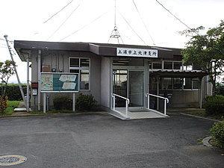
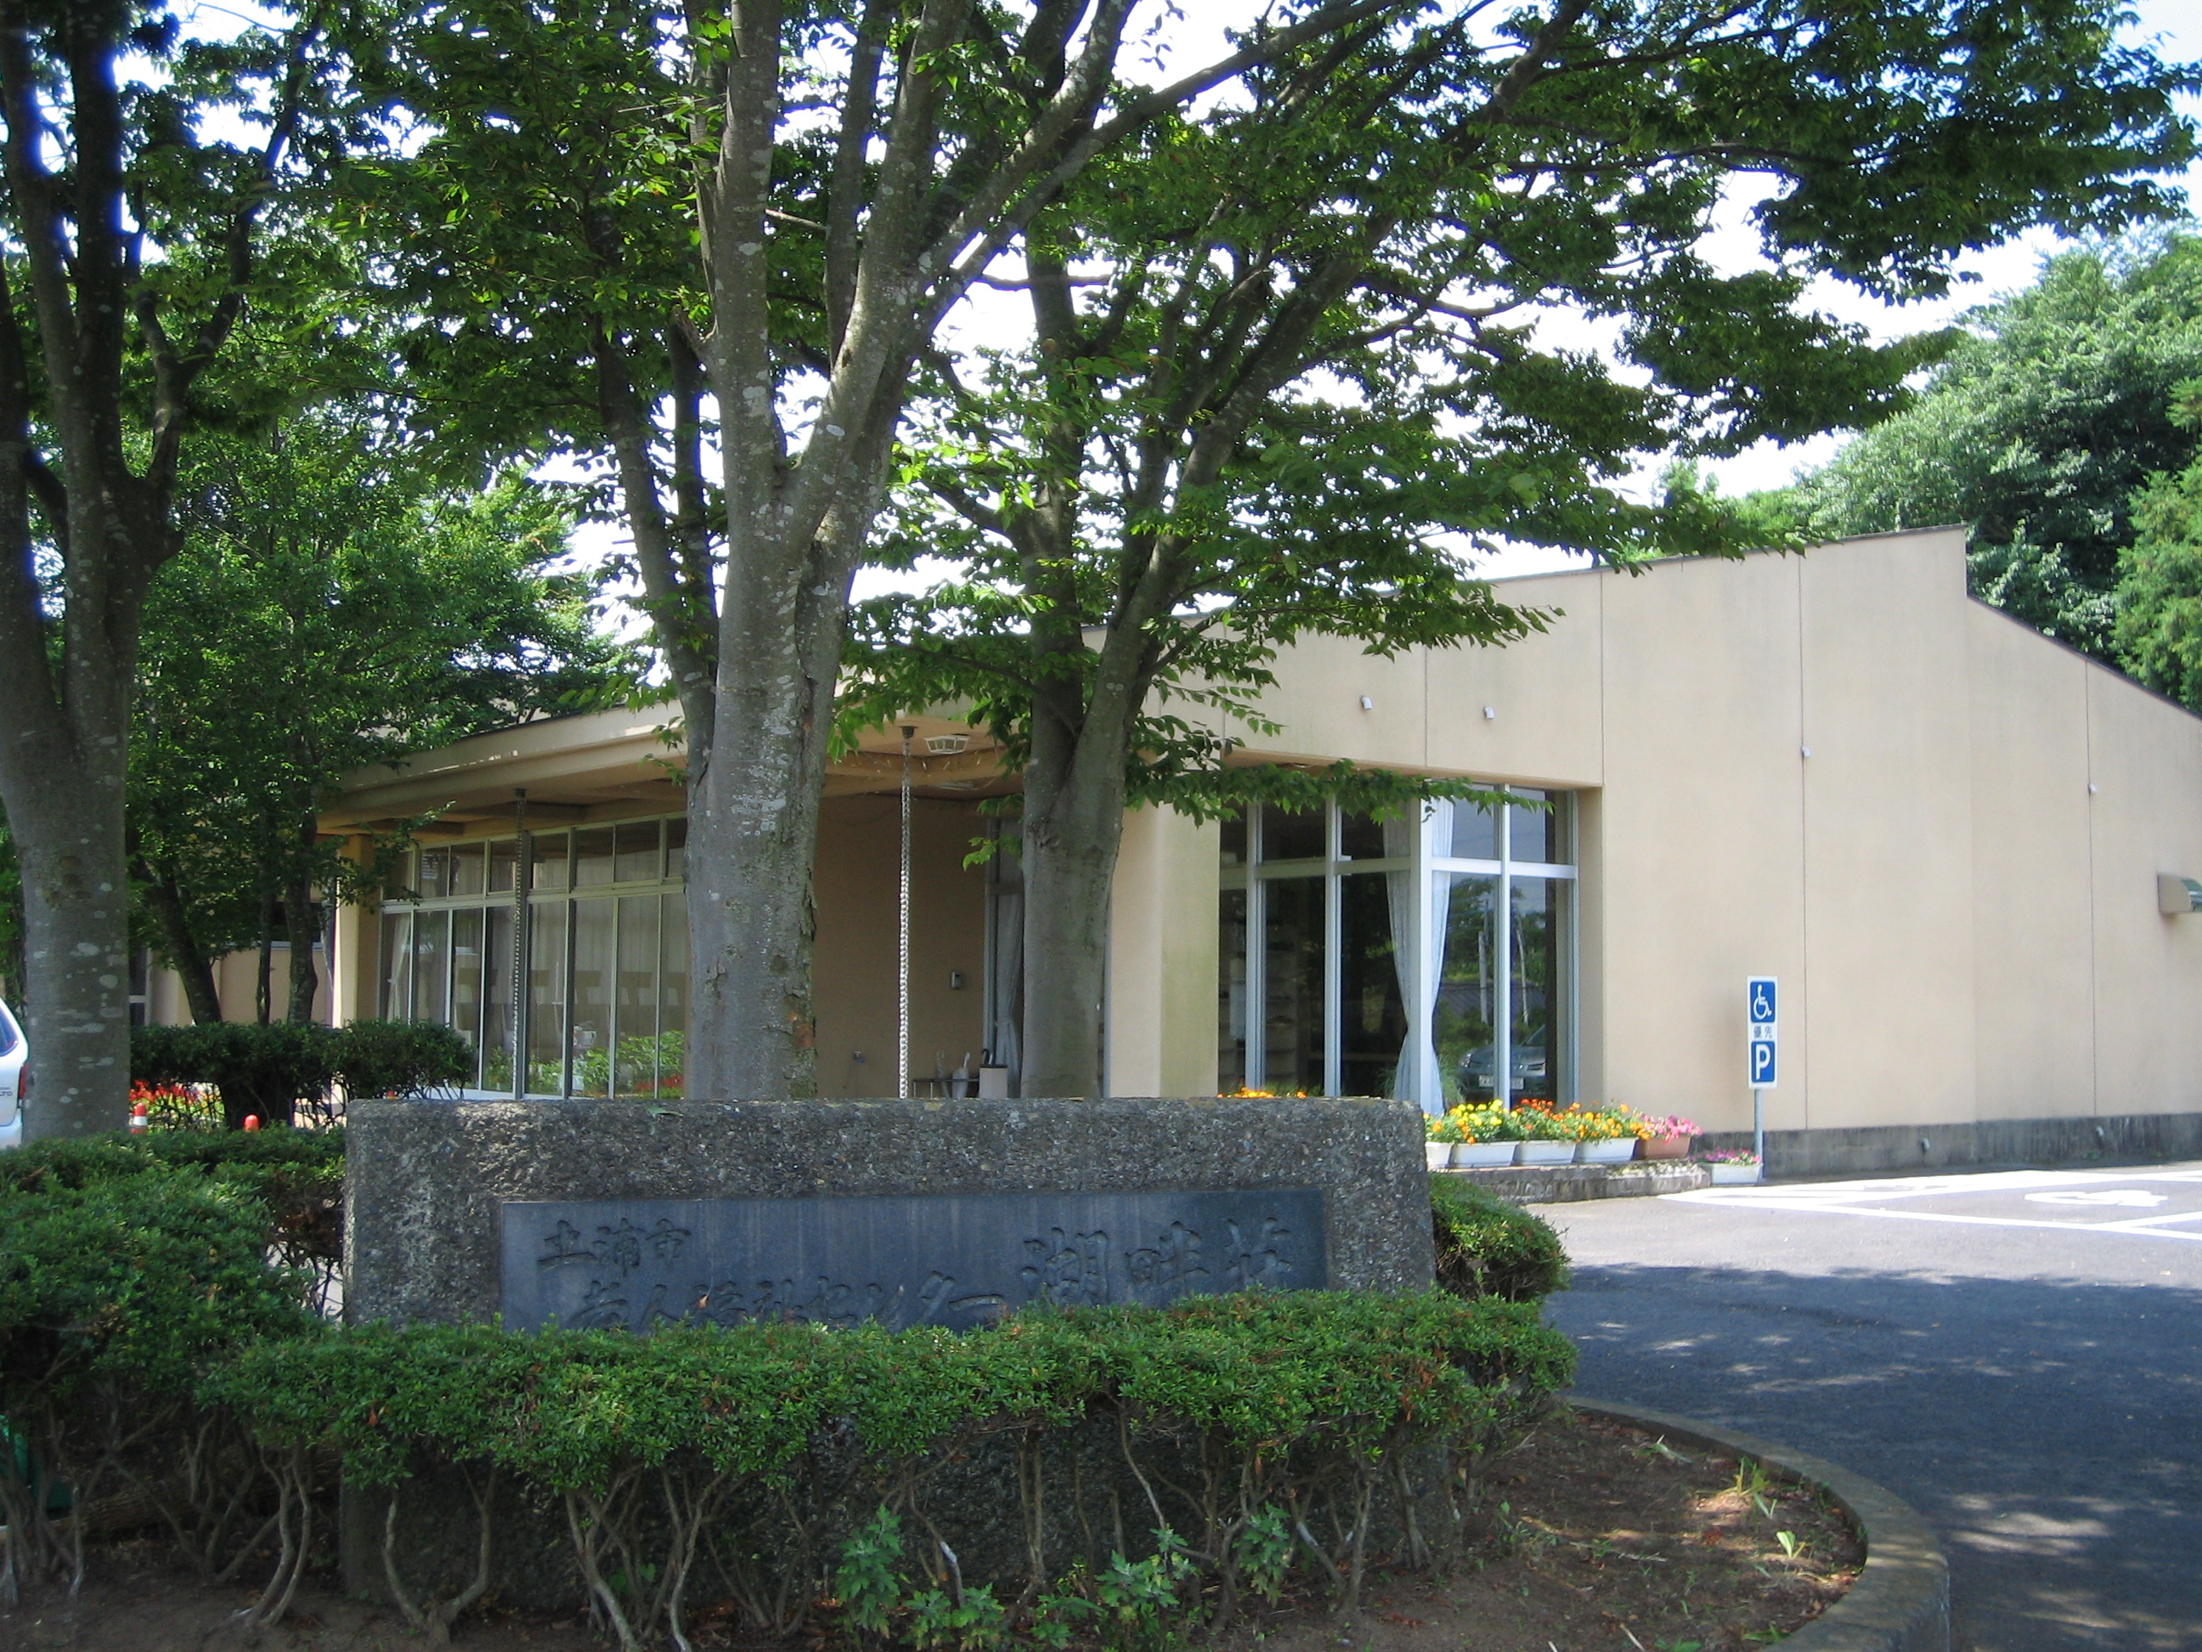
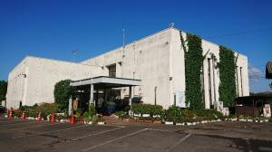
北部地区 2－施策
3.2
上大津支所
老人福祉センター
「湖畔荘」
上大津公民館
築40年以上が経過
早急な対応が求められる施設
居住誘導地区から外れた立地
移転が望ましい施設
Notes:
今回、老人福祉施設の湖畔荘と市役所の上大津支所、また昨年度までは小学校の統合と共に建て替えられる予定だった、上大津公民館について考えます。湖畔荘は高齢者のためのリハビリ施設や入浴施設があり、現在は入浴目的での利用が一番多くなっています。

Slide 27
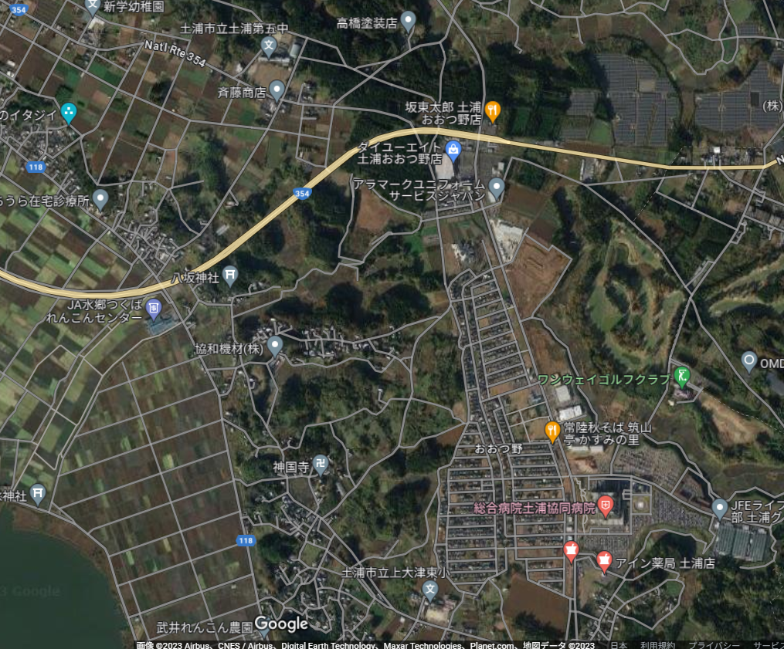
北部地区 2－実現方法
3.2
上大津東小学校に複合化
Notes:
これら三つの公共施設を東上大津小学校に集約することを提案します。

Slide 28
北部地区 3－実現方法
3.2
施設概要
3F
小学校
小学校
公民館
2F
小学校
老人福祉センター
1F
リハビリ施設、入浴施設、
和室集会所、市役所支所機能
60人規模の会議室、
調理室は小学校と共用
Notes:
小学校と同じ建物に公民館、市役所支所、リハビリ施設、入浴施設を併設し、調理室や音楽室などは共用にして最大限施設が利用されるようにします。具体的な施設内の配置は今後考えます。

Slide 29
北部地区 3－実現方法
3.2
今回集約する施設が元々あった手野町は
高齢化率が高い（38.8％）
登下校以外の時間帯の
スクールバスを活用
高齢者が多い
交通弱者への配慮が必要
具体案はこれから考えます。
Notes:
スライドの通りもともと３つの施設があった地域は高齢者が多いため、
小学校統合時に導入予定のスクールバスを、登下校時以外の時間帯を公共交通として活用することで交通弱者を発生させないシステムを今後考えます。

Slide 30
北部地区 4－施策の効果
3.2
施策の実施有無による費用の比較
施設集約による延床面積の変化
集約しない場合、維持費が嵩むと考えられるため、建設費以上にコスト削減できるはず
 |  | 維持 |  | 集約
改築費（億） | 湖畔荘 | 2.8 | 用地買収 | 0.3
 | 上大津支所 | 0.015 | 敷地造成・外構 | 2.8
 | 上大津公民館 | 2.9 | 解体・新築 | 40
 | 小学校統合 | 39.4
 | 合計 | 45.115 |  | 43.1
敷地面積（㎡） | 湖畔荘 | 4782 | 小学校複合施設 | 22467
 | 上大津支所 | 790
 | 上大津公民館 | 1905
 | 上大津東小学校 | 12367
 | 菅谷小学校 | 27888
 | 合計 | 47732 |  | 22467
約2億円削減
施設の具体的な内容がまだ考えられていないので
延べ床面積は最終までに出します。
土浦市は公共施設30％削減を目指している。
50％以上削減
Notes:
施策の効果としては施設の延べ床面積減少による管理費用の削減や、いくつかの設備を小学校と市民で共同利用することによる施設の稼働率が改善が考えられます。

Slide 31
目次
0.
背景
基本構想・施策
地区別構想・施策
中央地区
北部地区
南部地区
新治地区
まとめ
Notes:
次に、南部地区についてです。

Slide 32
南部地区 構想
3.3
利便性向上
住みやすいまちへ
人口維持
JR常磐線荒川沖駅の拠点性を高めることで、利便性の高い住みやすいまちに
人口維持につながる
Notes:
南部地区には、東京への通勤が可能である荒川沖駅があります。そのため、駅周辺の利便性を上げ住みやすくすることで、子育て世帯を呼び込んで人口維持を目指すことができると考えます。

Slide 33
南部地区 背景
3.3
駅周辺の人口増にもかかわらず低調な鉄道利用
荒川沖駅
赤
人口増加地区
人口減少地区
図 荒川沖駅の乗降客数
国土数値情報 駅別乗降客数データを基に作成
https://nlftp.milt.go.jp/ksj/gml/datalist/KsjTmplt-S12-v3_1.html
Notes:
南部地区の背景として、駅周辺の人口は増加傾向ですが、荒川沖駅の乗降客数はコロナ禍以前から減少傾向であり、クルマ移動中心の生活が予想されます。

Slide 34
南部地区 背景
3.3
駅周辺の駐輪場が不便
放置自転車が市内最多
(177件(R3))
赤 自転車等放置禁止区域
駅前には駐輪違反が目立つ
約250m
荒川沖駅東口
臨時自転車置場
図 荒川沖駅東口駅前ロータリーの様子
2023/12/4 筆者撮影
駅から離れた位置に東口の駐輪場
駐輪場の
利便性向上が必要
図 荒川沖駅周辺の自転車等放置禁止区域 2023/12/4 筆者撮影
Notes:
駅周辺の駐輪場の利便性が低く、特に東口の駐輪場は駅から離れています。そのためか駅前の自転車撤去台数は市内最多となっています。

Slide 35
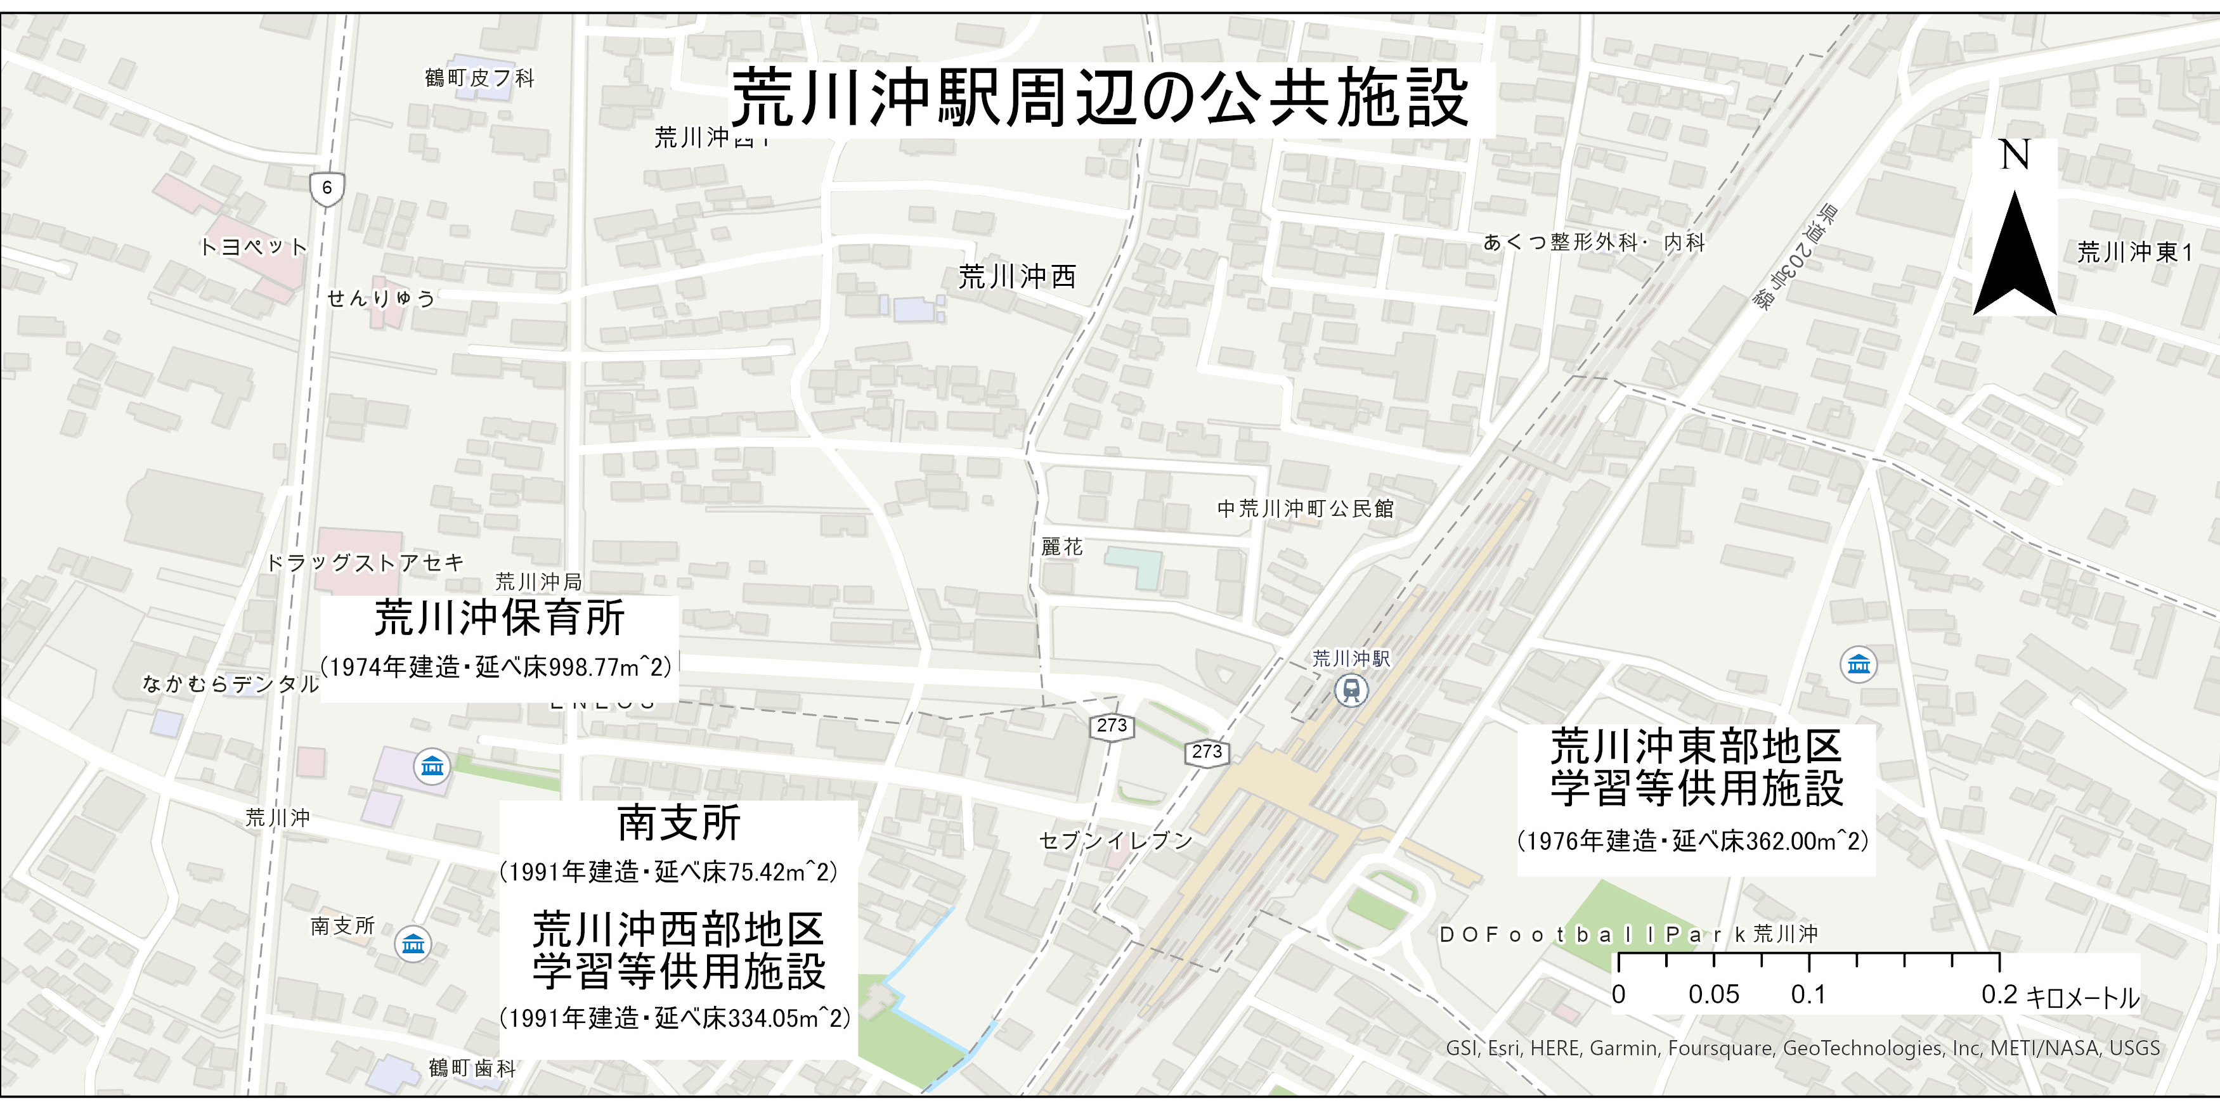
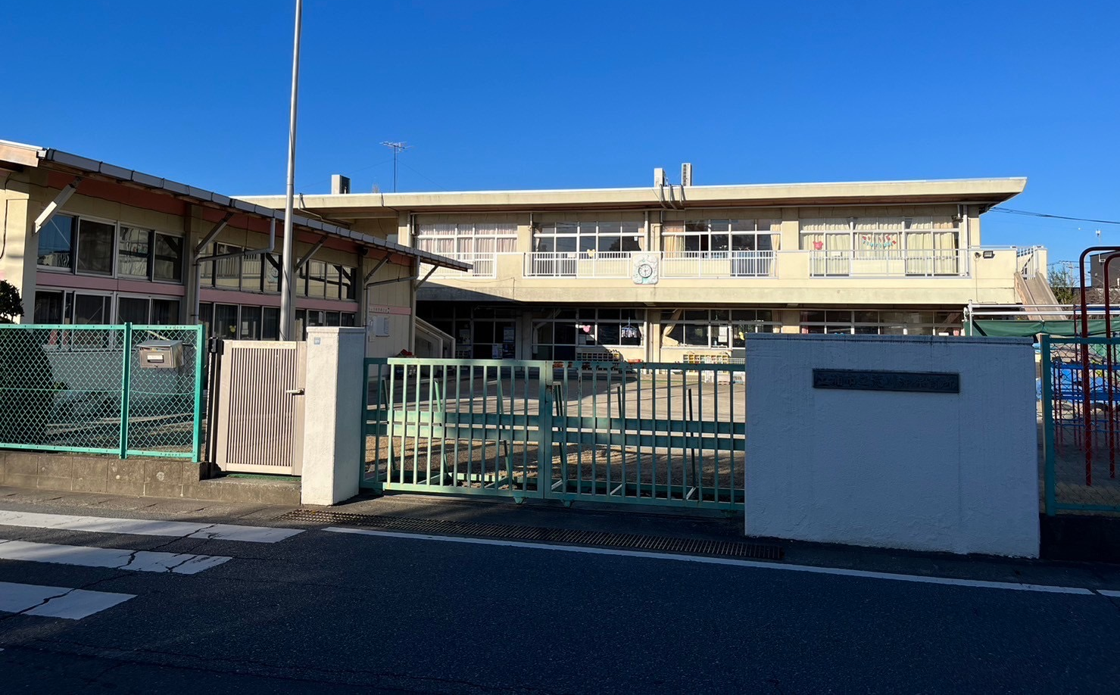
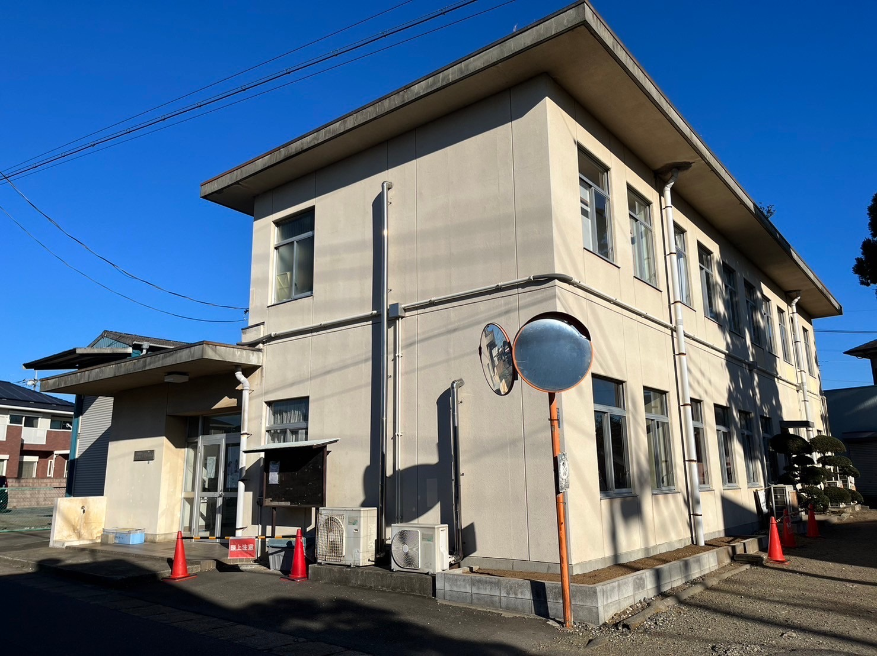
南部地区 背景
3.3
国道6号
駅周辺の公共施設の老朽化
常磐線
写真はいずれも 2023/12/4 筆者撮影
Notes:
駅周辺の公共施設が老朽化しています。これらの施設では大規模改修が必要となっているほか、築年数が比較的浅い南支所は、敷地とアクセス道路が狭く不便な施設だと言えます。
今回集約する荒川沖駅周辺の公共施設
・南支所(築33年(H3)・延床75.42m^2)
受付件数や取扱金額が支所の中で多い。(現状の施設では手狭かもしれない)
・荒川沖保育所(築50年(S49)・延床998.77m^2)
1621298367_doc_212_0.pdf (tsuchiura.lg.jp) p.14~15
公立保育所民間活力導入実施計画 後期計画対象。
1km圏内に保育施設が立地しない(現在は違うかも？)
ただ、定員割れしている。
・荒川沖西部地区学習等供用施設 (築33年(H3)・延床334.05m^2)
・荒川沖東部地区学習等供用施設 (築48年(S51)・延床362.00m^2)
早急に検討が必要な10施設に選定
指定管理者制度により地元へ移管されている(~令和8年)

Slide 36
南部地区 背景
3.3
荒川沖駅前に公共施設を集約・複合化
国道6号
駅周辺の公共施設の老朽化
常磐線
荒川沖駅前
写真はいずれも 2023/12/4 筆者撮影
Notes:
今回これらの施設を駅前に集約した複合施設を建設することを提案します。

Slide 37
南部地区 施策
3.3
課題
車中心の
社会構造
低調な
鉄道利用
駐輪場が
不便
公共施設の
老朽化
公共施設
集約
駐車場・駐輪場
整備
商業施設
誘致
荒川沖駅周辺の居住性・回遊性向上
Notes:
ここまでで挙げた課題に対して公共施設を集約し、駐輪場を整備、商業施設を誘致することで駅前の回遊性・利便性向上を目指します。

Slide 38
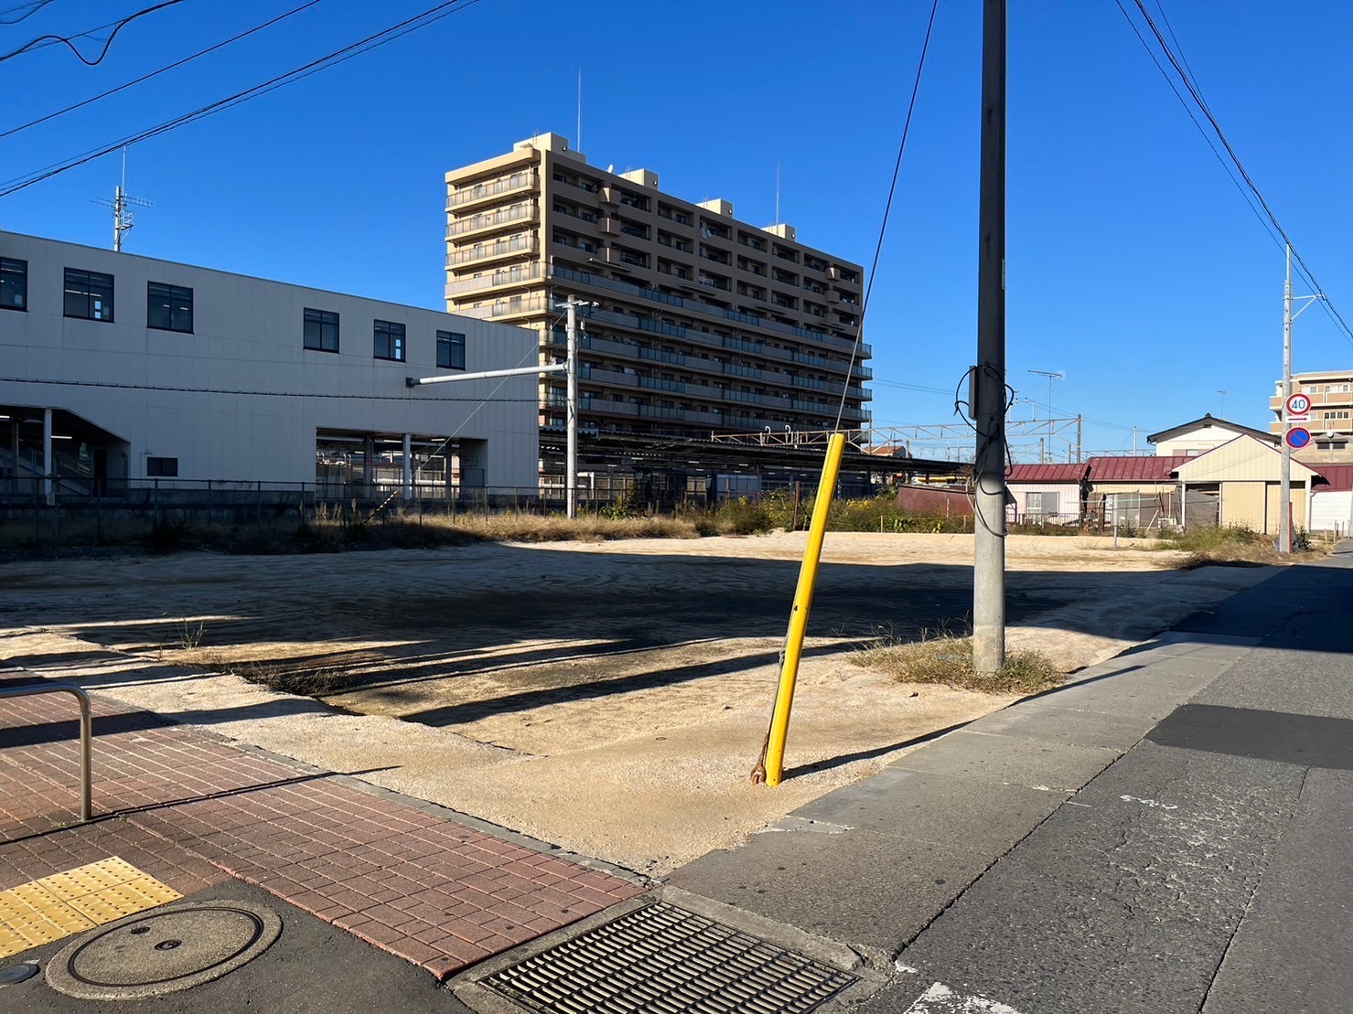
南部地区 実現方法
3.3
用地について
(日立セメント荒川沖サービスステーション跡地)
面積：約800m^2 (20m×40m)
所有者：日立セメント？
地区計画：商業地域(建ぺい率80%, 容積率400%)
40m
20m
図 荒川沖駅前の空き地
((株)日立セメント荒川沖サービスステーション跡地)
2023/12/4 筆者撮影
地理院地図より
Notes:
用地については駅東口のすぐ横にある空き地である日立セメントの跡地を活用します。

Slide 39
南部地区 実現方法
3.3
施設概要
床面積の比較
3F 支所・公共施設
2F 商業施設・郵便局
1F 保育所・バス待合所
集約前 | 集約後
1770m^2 | 1920m^2
床面積から
3F建てが妥当
と判断
・周辺の駐車場・駐輪場の再編
・駅前の立地を活かし
商業テナントも募集
景観シミュレーション作成予定
Notes:
施設は1階に保育所とバスの待合所、駅直結の2階に郵便局と日常の買い物ができる商業テナントを1,2店舗、3階に支所と公共施設を設置します。
(集約前後の延べ床面積の比較から、3階建ての施設が妥当と判断しました。)
商業施設 スーパーやドラッグストア等の食料品・日用品店を1店舗誘致予定 コンビニ2個分くらいの土地しかないので狭いかもしれない

Slide 40
南部地区 施策の効果
3.3
約3億円のコストカット
現状維持ではいずれ更新の必要性があり、さらに建て替え費用がかかる
財政維持につながる
費用試算比較（万円）
現状維持 |  | 施策実施 | 便益(億円)
修繕費 | ▲44256 | 解体費 | ▲2655
 |  | 建設費 | ▲53376
 |  | 土地売却益 | 10443
 |  | テナント収益 | 31662
収支 | ▲44256 | 収支 | ▲13926
施策で削減できる費用 | 30330
※毎年の維持管理費は後ほど算出予定
その際、社会的割引率(4%)も考慮する
（20年間）
Notes:
施策の効果として、老朽化したそれぞれの公共施設を現状維持した場合と比べて、今後20年間で約3億円のコストカットが見込めます。
https://www.nta.go.jp/taxes/shiraberu/saigai/h30/0018008-045/07.htm

Slide 41
目次
0.
背景
基本構想・施策
地区別構想・施策
中央地区
北部地区
南部地区
新治地区
まとめ
Notes:
次に新治地区についてです。

Slide 42
新治地区 構想
3.4
公共交通の再編と拠点づくりによる持続可能な地区へ
Notes:
新治地区では公共交通の再編と拠点づくりによる持続可能な地区を目指します。

Slide 43
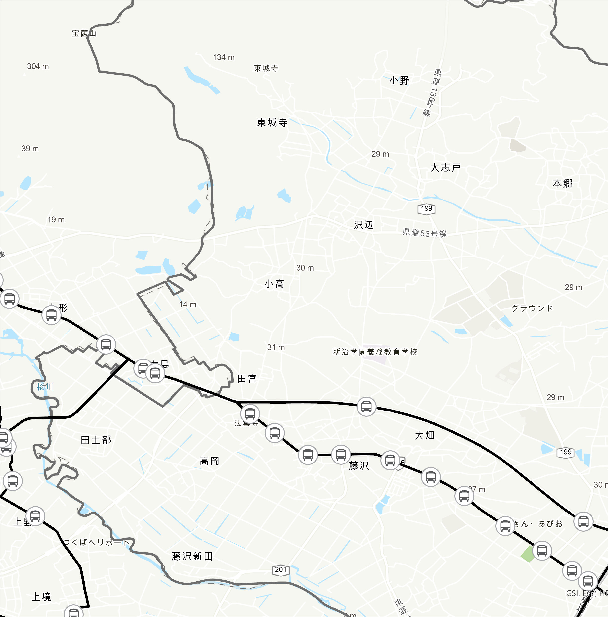
新治地区 背景
3.4
公共交通空白地帯・交通弱者の増加
公共交通に対する満足度の低さ
公共交通に対する満足度
→最下位(53項目中)
（新治校区・令和2年度市民満足度調査）
交通空白地帯
高齢化の進行
→今後、交通弱者が
ますます増加する
と予想される
Notes:
新治地区ではかつて路線バスが走っていましたが採算が取れず廃線となってしまい大きな公共交通空白地となっています。
この地区は特に高齢化が進んでいて交通弱者がますます増加することが予想されます。
また、市民満足度調査では公共交通に対する満足度が53項目中最下位となっています。

Slide 44
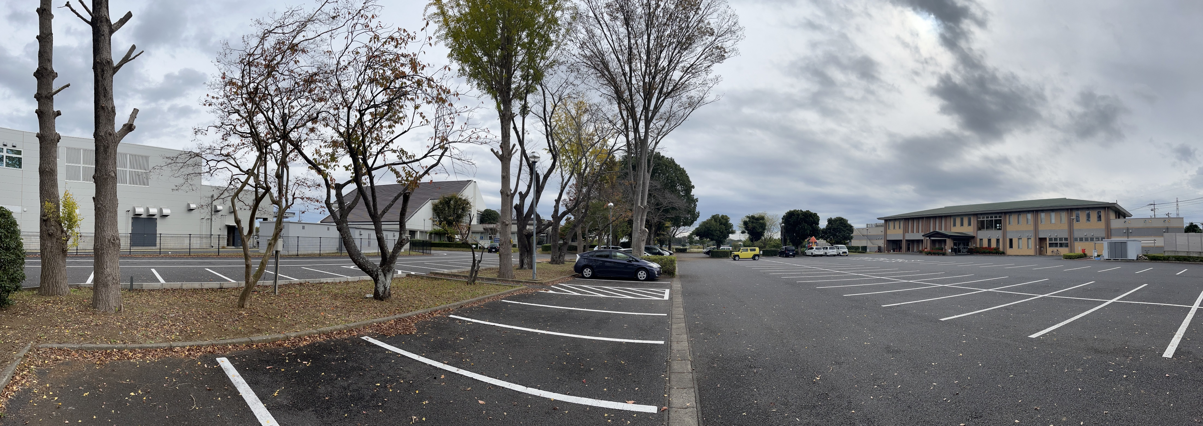
新治地区 施策
3.4
交通拠点(バスロータリー)のイメージ
利用者数が見込めないため
従来のバス方式は採れない
↓
120台ある新治地区公民館の
駐車場の一部を
デマンドバスの拠点(ハブ)に
↓
公共交通の効率化を図る
新治地区公民館
バスロータリー予定地
図 新治地区公民館とその周辺 2023/11/15 筆者撮影
Notes:
私たちは新治公民館前の駐車場をデマンド交通の拠点（ハブ）にすることを提案します。
従来の方式では利用者が見込めない為ハブをつくり効率化を図ります。

Slide 45
新治地区 実施方法
3.4
新治公民館を拠点
予約方法 電話・Web
予約1時間前まで
平日のみ運行
新治
公民館
定期路線
さん・
あぴお
Notes:
各地区と新治公民館を結びます。また、さんあぴおと定期路線で結びます。片道200円で電話やネットでの予約となります

Slide 46
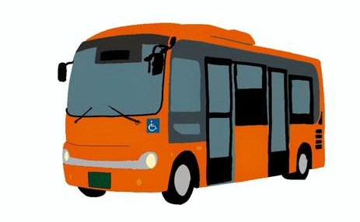
試算（定期路線）公民館⇔さん・あぴお
3.4
新治地区74歳以上人口：1795人
経費 | 16,695円/日
運行時間（平日のみ） | 9：00～16：00
料金（片道） | 200円
距離 | 2.5㎞
新治
公民館
さん・
あぴお
Notes:
9時から16時に一時間に一本走らせるとすると一日あたり16695円の運航費用が掛かります。

Slide 47
事業費の見通し
3.4
地域公共交通確保維持事業（地域内フィーダー系統補助）
業務委託費等
935万円
国からの補助金
467.5万円
収入 140.3万円
市の負担 327.2万円
土浦市の負担を抑えつつ
新治地区の交通を維持
Notes:
事業費の見通しは図のようになります。国からの補助金と運賃収入を差し引いた327.2万円が市の負担となります。

Slide 48
新治地区 効果
3.4
日常生活の“足”の確保
公共交通空白地の削減
負担の小さい運営
中心地の活性化
安定・持続的な
サービスの提供
活力あるコミュニティの形成
Notes:
以上の施策によって公共交通空白地の削減による日常生活の足の確保、負担の小さい運営による安定・持続的なサービスの提供、人を中心に集めることで活力あるコミュニティに形成を図ります。

Slide 49
目次
0.
背景
基本構想・施策
地区別構想・施策
中央地区
北部地区
南部地区
新治地区
まとめ
Notes:
最後にまとめです。

Slide 50
まとめ
4.
新治地区
拠点とデマンドバス
STABILIZE
北部地区
公共施設の複合化と移転
魅力向上
THRIVE
人口・財政の
安定
中央地区
TSUCHIURA BRT
土浦駅東口再開発
南部地区
施設の”集約・整備・誘致”
Notes:
このような施策を通して土浦市の魅力を向上、THRIVEさせ、人口と財政を安定、STABILIZEさせることを目指します。

